Slide 1
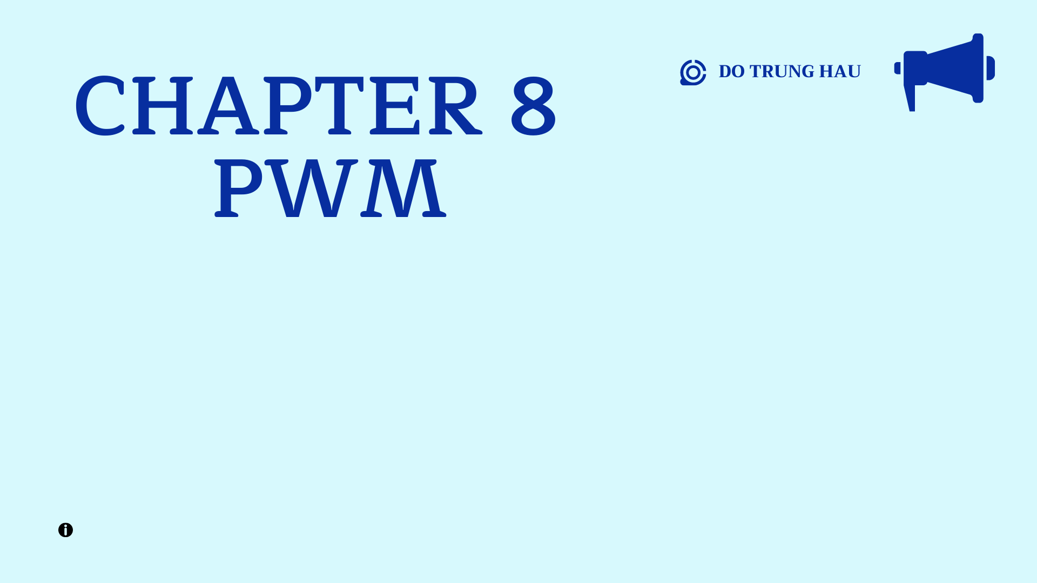

Slide 2
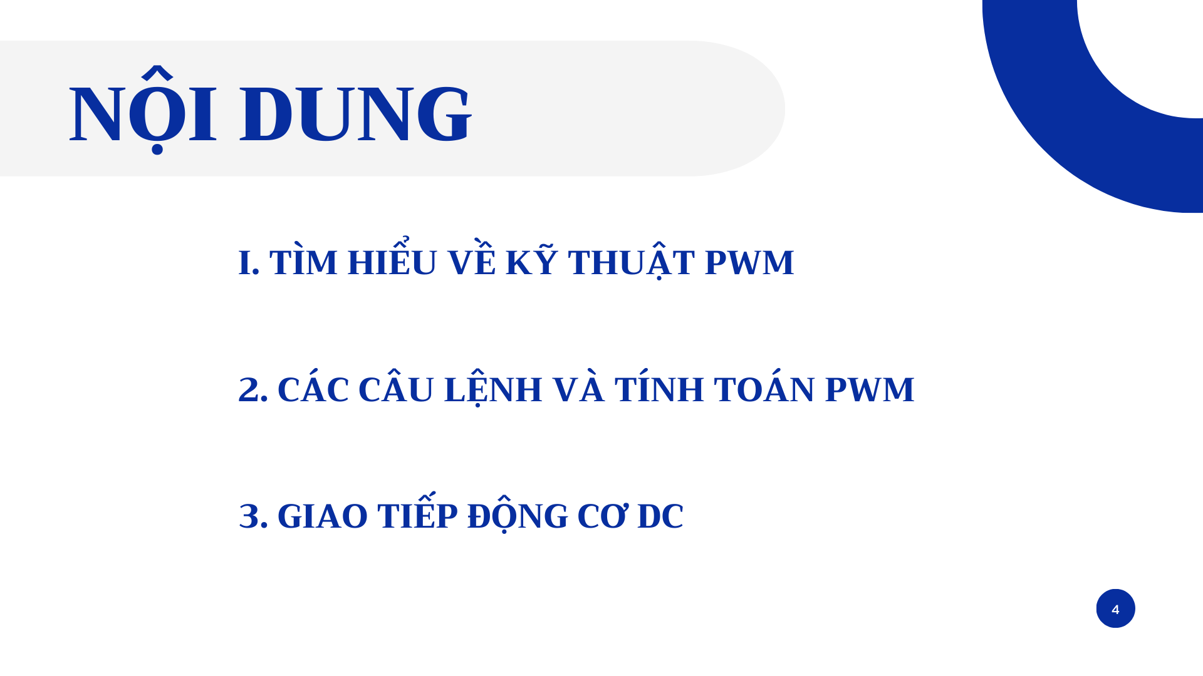

Slide 3
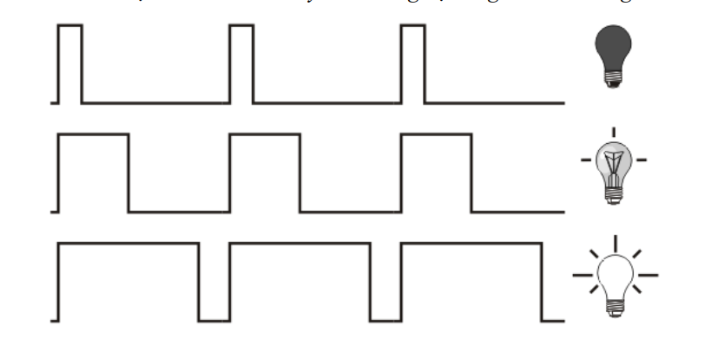
KỸ THUẬT PWM
1
Nhận xét:
+ Chu kỳ của 3 xung trên là như nhau.
+ Hệ số công tác là khác nhau.
Ví dụ: Tạo xung ở ngõ RC0, với chu kỳ là 10 ms, duty = 50%.
OUTPUT_TOGGLE(PIN_XY);
DELAY_MS(5);
Trên thực tế, người ta tích hợp sẳn bộ điều chế độ rộng xung bên trong vi điều khiển để thuận lợi trong việc sử dụng.

Slide 4
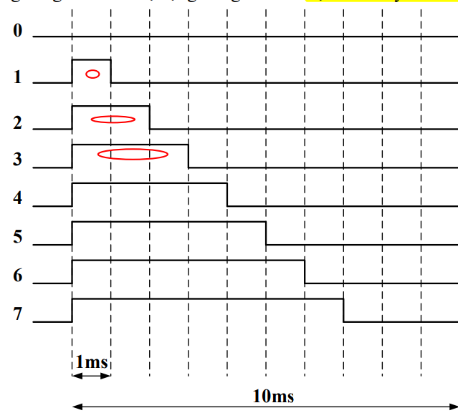
KỸ THUẬT PWM
1
Nguyên lý điều chế độ rộng xung là mạch tạo ra xung vuông có chu kỳ là hằng số nhưng hệ
số công tác (còn gọi là hệ số chu kỳ - duty cycle) có thể thay đổi được. Sự thay đổi của hệ số chu kỳ làm thay đổi điện áp trung bình hoặc dòng điện trung bình.

Slide 5
2
CÁC CÂU LỆNH ĐIỀU KHIỂN VÀ TÍNH TOÁN
2.1 CÂU LỆNH ĐIỀU KHIỂN
2.2 TÍNH TOÁN PWM

Slide 6
CÂU LỆNH ĐIỀU KHIỂN
2.1
1. SETUP_TIMER_2(T2_DIV_BY_16, PR2, 1);
Chú ý rằng, khi sử dụng PWM thì cần kết hợp với Timer2, với X là bộ chia trước X có thể là 1, 4, 16 , bộ chia sau thường là 1.
2. SET_TIMER2(0);
Giá trị setting ban đầu cho timer2 thường là 0.
3. SETUP_CCPX(CCP_OFF);
OUTPUT_LOW(PIN_CY);
Hai câu lệnh này thường đi chung để thực hiện việc ngưng khối PWM, không phát xung ở ngõ ra. Thường nằm ở phần thiết lập mặc định cũng như các điều kiện tắt xung với nút nhấn.

Slide 7
CÂU LỆNH ĐIỀU KHIỂN
2.1
4. SETUP_CCPX(CCP_PWM);
Khởi tạo khối PWM, cho phép bắt đầu phát xung ở ngõ ra.
Chú ý, ngõ ra CCP1 tương ứng chân C2, và ngõ ra CCP2 tương ứng chân C1.
5. SET_PWMX_DUTY(VALUE);
Xác định xung được phát ra với duty cho trước bằng cách tính toán giá trị cho value;
Chú ý, khi mô phỏng trên proteus thì luôn nhớ cần phải ép kiểu cho value, câu lệnh cụ thể:
SET_PWMX_DUTY((INT16) VALUE); thì kết quả mô phỏng mới chính xác.
Ví dụ: Một xung PWM được phát với thông số maxduty = 1000, để xung ra với duty = 70% thì giá trị value cần nạp vào là bao nhiêu?
SET_PWM1_DUTY(700);

Slide 8
2.2
TÍNH TOÁN PWM
2.1.1 Tính toán giá trị PR2 cho timer 2
Dựa vào chu kỳ xung PWM đề bài cho sẳn, ta cần phải xác định giá trị tràn timer 2 (PR2) cho timer 2 được cho bởi công thức:
Trong đó:
Là chu kỳ của xung PWM được cho trước
Là tần số dao động của vi điều khiển
Là giá trị bộ chi trước (thường là 16) lựa chọn sau cho PR2 ra 249 hoặc 124 là đẹp
Ví dụ: Tạo xung PWM ở ngõ ra với chu kỳ xung là 0.8ms, dao động thạch anh có tần số là 20MHz. Tính giá trị nạp PR2 cho timer 2.
Giải: Chọn bộ chia trước CT = 16 →

Slide 9
2.2
TÍNH TOÁN PWM
2.1.2 Tính toán giá trị Maxduty cho việc chia cấp độ
Sau khi đã tính toán được giá trị PR2 nạp vào trong timer2, ta cần phải biết giá trị lớn nhất của hằng số nạp maxduty là bao nhiêu để tính toán giá trị value nạp cho PWM hoặc phân chia cấp độ. Cụ thể
Ví dụ: Tạo xung PWM ở ngõ ra với chu kỳ xung là 0.8ms, dao động thạch anh có tần số là 20MHz. Tính giá trị maxduty, để xung ra với duty = 20% thì giá trị nạp cho PWM là bao nhiêu và viết câu lệnh, nếu có 10 cấp điều khiển động cơ từ 1 – 10 thì mỗi cấp tương ứng với giá trị nạp là bao nhiêu?
Giải:

Slide 10
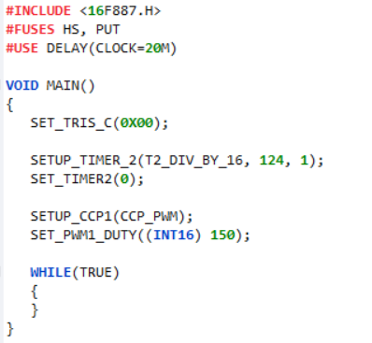
Ví dụ: Viết chương trình tạo xung PWM với chu kỳ 400us, duty = 30%?
Giải: Chọn bộ chia trước: CT = 16

Slide 11
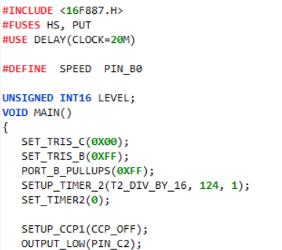
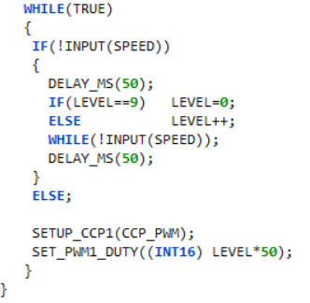
Ví dụ: Một ứng dụng tạo xung PWM với chu kỳ 400us, một nút nhấn SPEED bên ngoài điều chỉnh cấp độ cho xung từ 0% - 90% . Giá trị của SPEED hiển thị trên LED 7 đoạn.
a) Tính toán các thông số cho PWM và viết chương trình.

Slide 12
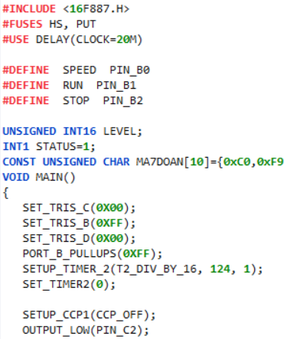
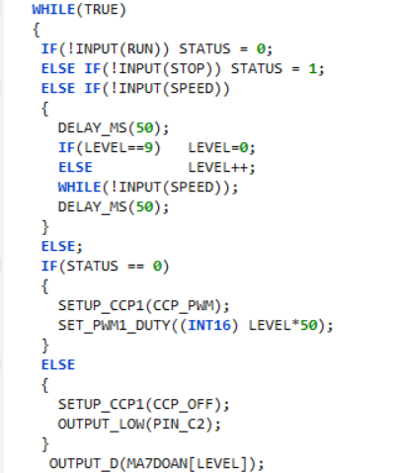
Ví dụ: Một ứng dụng tạo xung PWM với chu kỳ 400us, một nút nhấn SPEED bên ngoài điều chỉnh cấp độ cho xung từ 0% - 90% . Giá trị của SPEED hiển thị trên LED 7 đoạn.
b) Thêm vào 2 nút nhấn RUN, STOP để cho phép phát xung hoặc ngưng phát xung (xuất mức thấp).

Slide 13
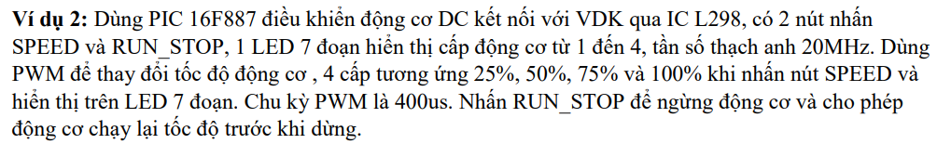

Slide 14
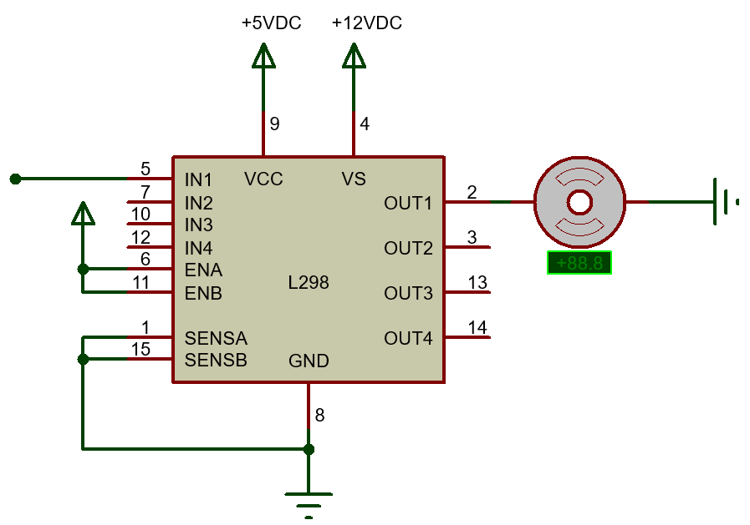
GIAO TIẾP ĐỘNG CƠ DC
3
3.1 Mạch giao tiếp động cơ DC
3.1.1 Động cơ chỉ thay đổi tốc độ mà không thay đổi chiều
Như vậy,đối với dạng này mạch giao tiếp sử dụng IC L298 như hình vẽ, ngõ vào xung IN1 có thể kết nối với ngõ ra xung CCP1 hoặc CPP2 tùy theo đề bài. Khi đó, ứng với duty phát ra của xung mà tốc độ động cơ từ đó cũng thay đổi theo.

Slide 15
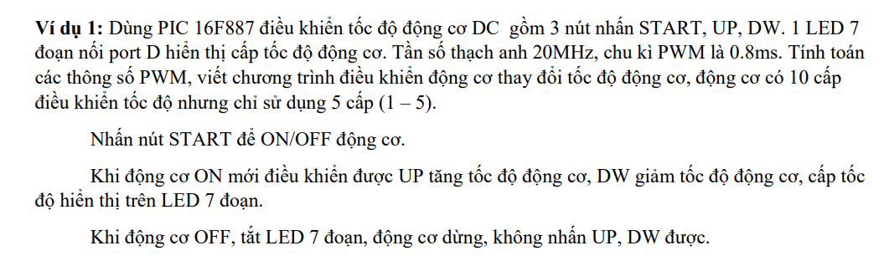

Slide 16
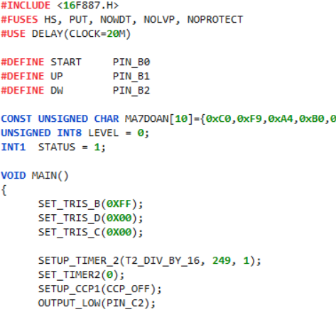
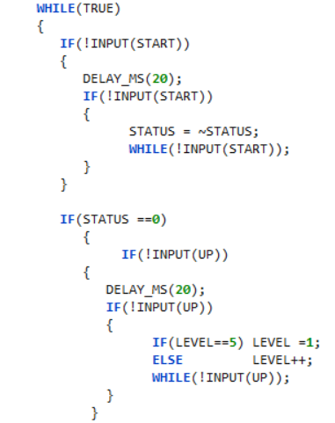
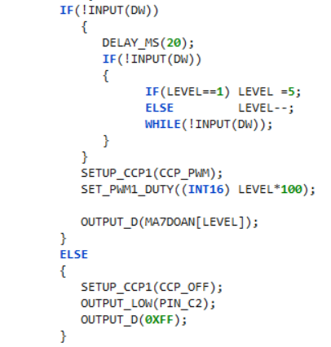

Slide 17
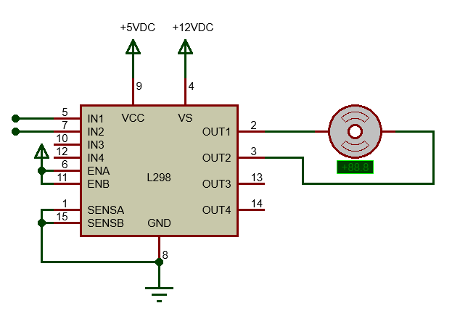
GIAO TIẾP ĐỘNG CƠ DC
3
3.1 Mạch giao tiếp động cơ DC
3.1.2 Động cơ thay đổi cả tốc độ và hướng
Như vậy ,đối với dạng này mạch giao tiếp sử dụng IC L298 như hình vẽ, ngõ vào xung bao gồm IN1 nối với CCP1, IN2 nối với CCP2. Hướng quay của động cơ khi này được mô tả bởi:
CCP1 | CCP2 | Trạng thái
Tắt xung | Tắt xung | Ngừng
Phát xung | Tắt xung | Quay thuận
Tắt xung | Phát xung | Quay nghịch

Slide 18
Ví dụ: Một ứng dụng PWM điều khiển động cơ DC, dao động nội 8MHz, chu kỳ xung PWM là 2ms. Một nút SPEED điều chỉnh tốc độ cho động cơ từ 0% - 100%, một nút nhấn FF để điều khiển động cơ quay thuận, một nút REV để điều khiển động cơ quay nghịch. Tính toán các giá trị PWM và viết chương trình. Giá trị cấp độ hiển thị trên LED 7 đoạn.
a) SPEED là một nút nhấn thường hở

Slide 19
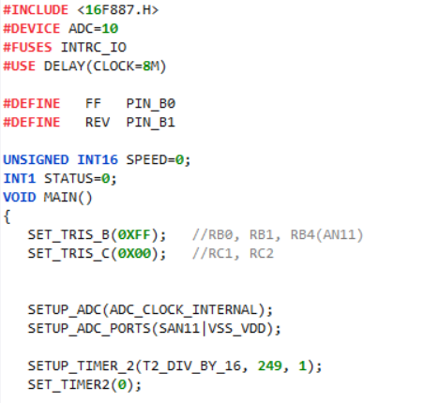
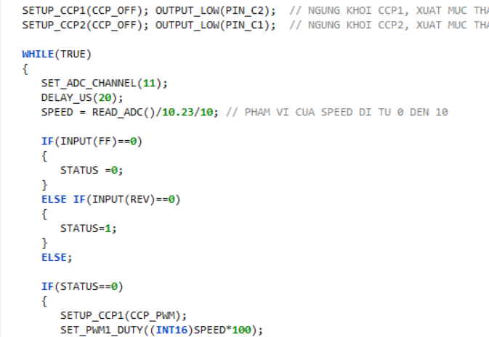
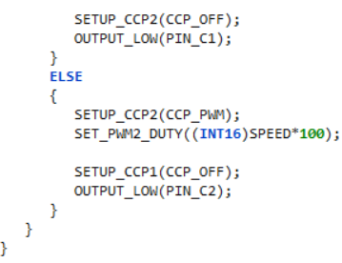
b) SPEED là một chiết áp chỉnh cấp độ

Slide 20
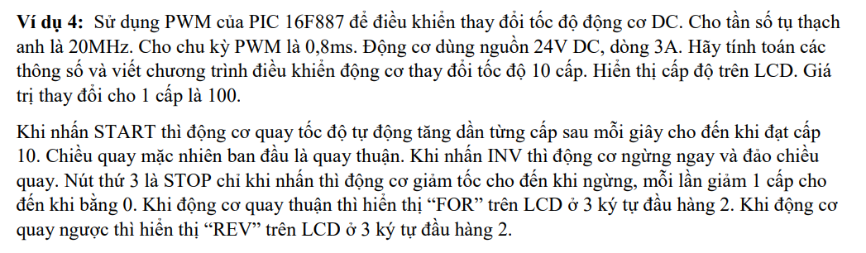

Slide 21
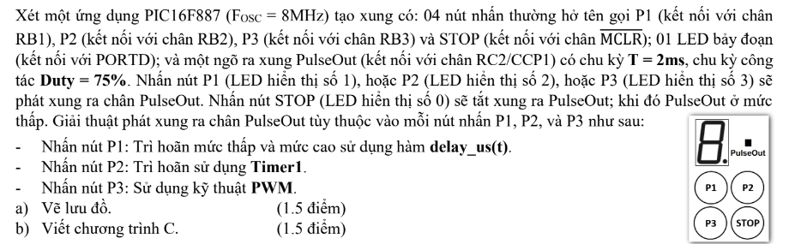

Slide 22
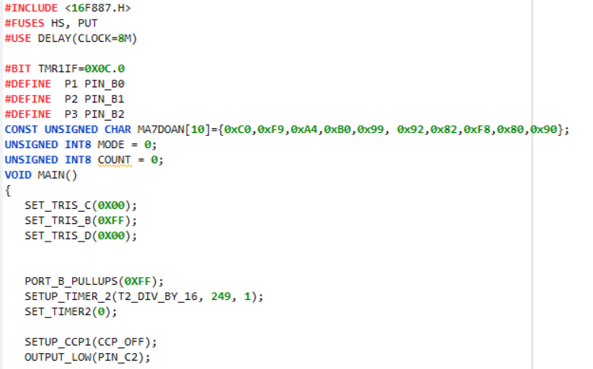
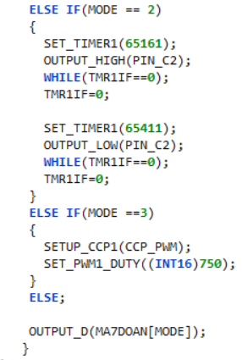
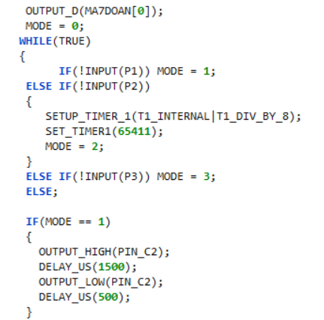

Slide 23
THỜI GIAN | NỘI DUNG | MỤC TIÊU | YÊU CẦU
21/05/2023 | + Nút nhấn, LCD, LED. + Chống dội, delay_msX, Switch | + Kết hợp các module ngoại vi. + Giải thuật nút nhấn và LCD. | + Thực hiện vẽ mạch điện trên giấy. + Vẽ lưu đồ.
22/05/2023 | + ADC | + Đo nhiệt độ. + Đọc chiết áp, lập mảng điều khiển LED. | + Thực hiện vẽ mạch điện trên giấy. + Vẽ lưu đồ.
23/05/2023 | + Timer/Counter | + Định thời, tạo xung, phương pháp tràn, phương pháp chờ. + Đếm xung ngoại. | + Thực hiện vẽ mạch điện trên giấy. + Vẽ lưu đồ.
24/05/2023 | + PWM | + Tạo xung. + Giao tiếp động cơ. | + Thực hiện vẽ mạch điện trên giấy. + Vẽ lưu đồ.
25/05/2023 | + UART | + Truyền nhận dữ liệu từ máy tính về VDK. + Giao tiếp hai VDK. + Truyền dữ liệu khi có sự thay đổi, truyền dữ liệu liên tục có phân biệt, truyền dữ liệu theo yêu cầu địa chỉ máy phát. | + Thực hiện vẽ mạch điện trên giấy. + Vẽ lưu đồ.
26/05/2023 | + TEST 1 | + Một trong 5 chủ đề. + Mạch điện, lưu đồ, chương trình. | + >=7đ

Slide 24
27/05/2023 | + TỔNG HỢP 1 | + Kết hợp tất cả các module | + Vẽ lưu đồ. + Chạy mô phỏng
28/05/2023 | + TỔNG HỢP 2 | + Kết hợp tất cả các module | + Vẽ lưu đồ. + Chạy mô phỏng
29/05/2023 | + TỔNG HỢP 3 | + Kết hợp tất cả các module | + Vẽ lưu đồ. + Chạy mô phỏng
30/05/2023 | + TEST 2 | + Thi thử | >= 5đ

Slide 25
21/05/2023 – BUỔI 1
Bài 1: PIC 16F887, dao động ngoại 8M, điều khiển 8 LED đơn port C, một nút nhấn ON nối RB0, một nút nhấn OFF nối RB1. Khi vừa cấp điện 8 LED tắt, nhấn ON 8 LED đơn thực hiện chu trình sau theo chiều từ RC0 → RC7.
+ 2 LED sáng, 2 LED tắt xen kẻ
+ 2 LED tắt, 2 LED sáng xen kẻ
+ 1 LED sáng, 1 LED tắt xen kẻ
+ 1 LED tắt, 1 LED sáng xen kẻ
Mỗi giai đoạn cách nhau 0.5 giây. Khi nhấn OFF 8 LED tắt ngay lập tức.
DANG HOAT DONG
CHE DO X
NHAN ON
DE BAT DAU

Slide 26
Bài 2: PIC 16F887, dao động nội 8M, điều khiển 8 LED đơn port C, LCD port D, nút nhấn ON/OFF nối RB0, nút nhấn MODE nối RB1. Khi mạch đang ON, khi nhấn MODE sẽ chuyển chế độ sáng cho LED, cụ thể 3 chế độ:
+ MODE = 0: 8 LED sáng tắt 0,5 giây
+ MODE = 1: 8 LED dịch dần từ C0 đến C7 (sáng dịch thì gán X = 0X01 hoặc 0X80 trước tùy chiều), thời gian dịch 1 giây.
+ MODE = 2: 8 LED sáng dần, tắt dần từ C7 về C0 (sáng dần thì gán X = 0X00 trước), thời gian chuyển 1 giây.
Màn hình LCD khi đó hiển thị từng kênh theo định dạng:
Khi nhấn OFF 8 LED tắt hết ngay lập tức đồng thời màn hình LCD hiển thị như lúc vừa mới cấp điện.
DANG HOAT DONG
CHE DO X
NHAN ON
DE BAT DAU

Slide 27
Bài 3: PIC 16F887, dao động nội 8M, điều khiển 1 LED đơn RE0, 1 LED 7 đoạn nối port D. 3 nút nhấn thường hở ADJ, RUN, STOP nối RB0, RB1 và RB2. Khi nhấn RUN cho phép LED nhấp nháy, khi nhấn STOP dừng nhấp nháy, thay đổi thời gian nhấp nháy của LED (VAR_TIME) bởi nút nhấn ADJ phạm vi VAR_TIME từ 0 đến 9 tương ứng thời gian nhấp nháy của LED T = VAR_TIME x 300 (ms). Hiển thị cấp độ nhấp nháy sang LED 7 đoạn, đồng thời màn hình LCD hiển thị các trạng thái theo định dạng.
Khi vừa cấp điện, TIME = 0s, trạng thái STOP. Đáp ứng nút nhấn STOP ngay lập tức.
TIME: **** ms
MODE: RUN/STOP

Slide 28

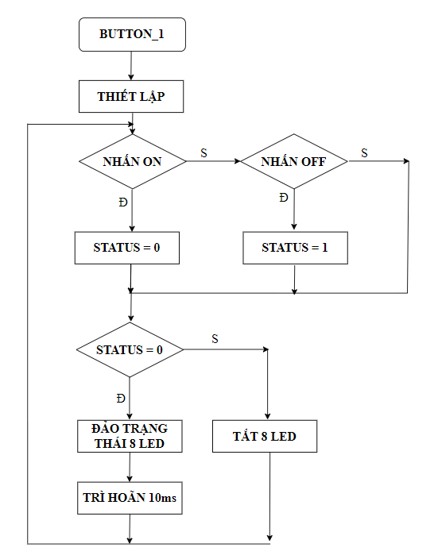
Ví dụ: Từ lưu đồ bên dưới viết lại dưới dạng các câu lệnh.
if(!input(ON)) status = 0;
else if(!input(OFF)) status = 1;
else;
if(status ==0)
{
output_D(0xff); delay_ms(10);
output_D(0x00); delay_ms(10);
}
else output_D(0x00);

